Slide 1
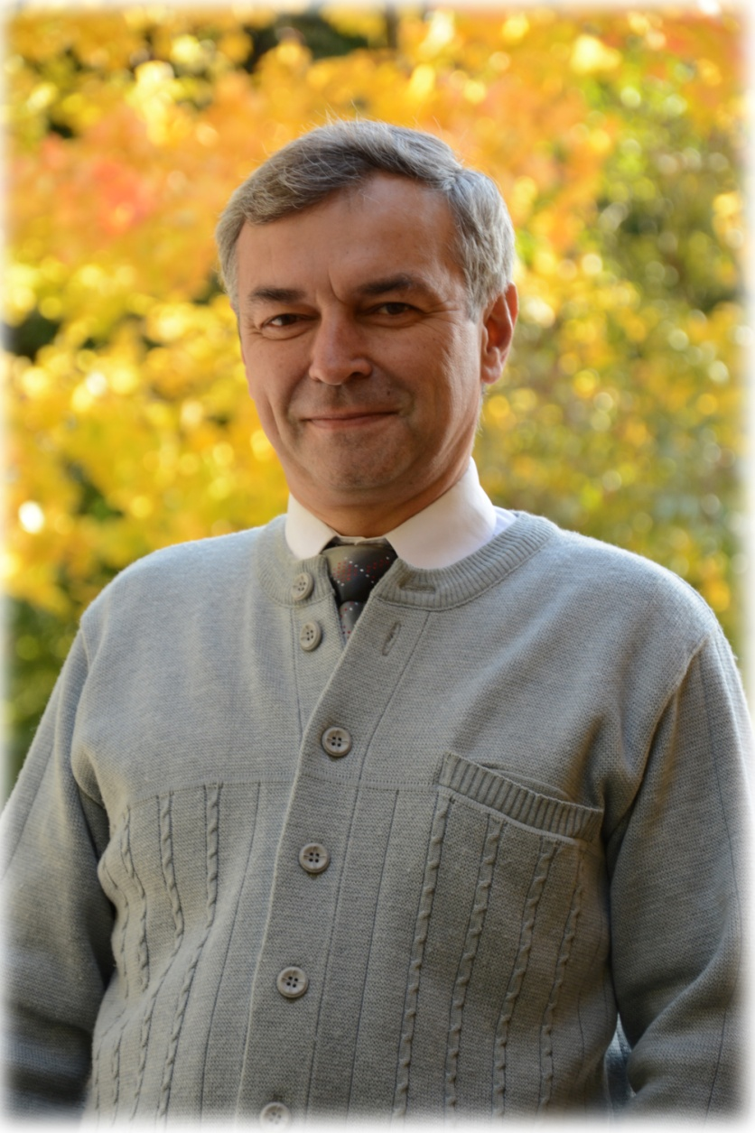
ПОРТФОЛІО
Викладача електротехніки
ДНЗ “Дубенське вище художнє
професійно-технічне училище”
ШАПОВАЛОВА
ОЛЕКСАНДРА
ВАСИЛЬОВИЧА

Slide 2
ВІЗИТІВКА:
ШАПОВАЛОВ ОЛЕКСАНДР ВАСИЛЬОВИЧ
Дата народження – 15.06.1962р
Викладач електротехніки
Педагогічний стаж роботи – 31 рік.
Освіта та спеціальність: вища (ХІІТ, інженер-електрик шляхів сполучення 28.06.1985р)+ (Дубенський коледж РДГУ, вчитель початкових класів, 25.06.2009р)
Кваліфікаційна категорія: спеціаліст першої категорії.
Курсова перепідготовка: грудень,2013 рік, ЛНПЦ ПТО.

Slide 3
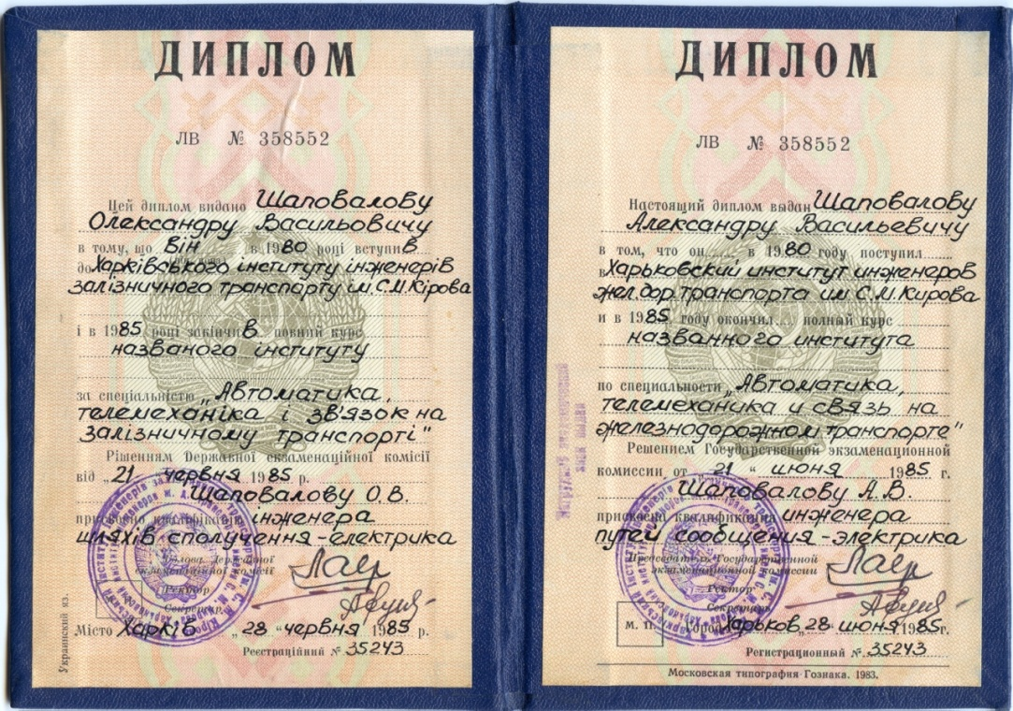
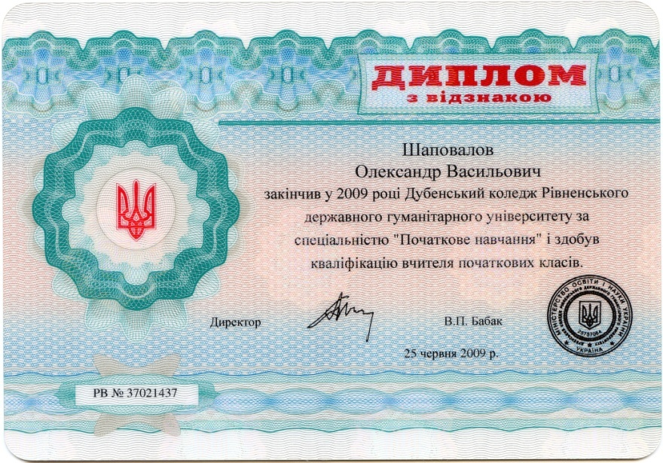
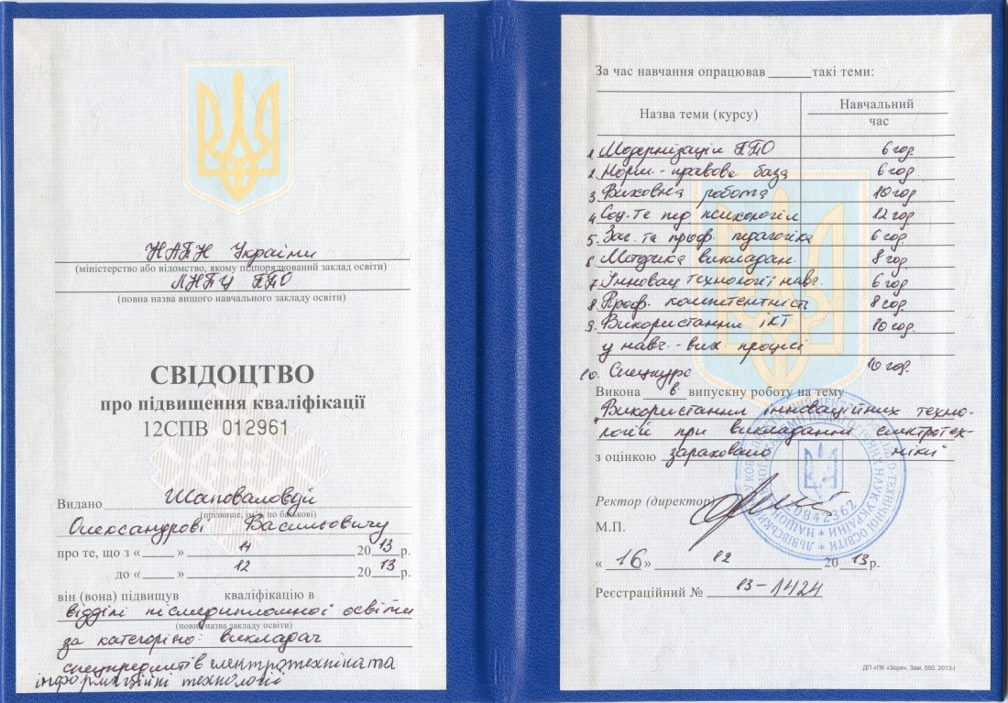
Освіта:
Харківський інститут інженерів транспорту (тепер – Укр ДУЗТ)
Дубенський коледж РДГУ
Курси підвищення кваліфікації: 2013р., ЛНПЦ ПТО.

Slide 4
Працюю над темою
“Застосування інформаційно-
комунікаційних технологій
у процесі професійної
підготовки учнів.”

Slide 5
Професійне кредо:
вчити дітей так, щоб
не соромно було
заглянути їм в очі
через декілька років.

Slide 6
Життєве кредо:
Любити,
розуміти,
допомагати.

Slide 7
Актуальні питання:
Як зацікавити учня?
Як активізувати креативні здібності учнів?
Як на уроці максимально використати
новітні технології?
Як досягти максимальної взаємодії
викладача і учня?

Slide 8
Форми та методи роботи:
Практична робота
Робота в малих та великих бригадах
Учень замість викладача
Пошукова робота
Інтерактивне навчання
Використання опорних конспектів

Slide 9
ЗАВДАННЯ
Дати міцні знання
Навчити практичних навичок
Активізувати творче мислення
Інтегрувати предмет в професію
Навчити учнів працювати самостійно з інформаційними джерелами

Slide 10
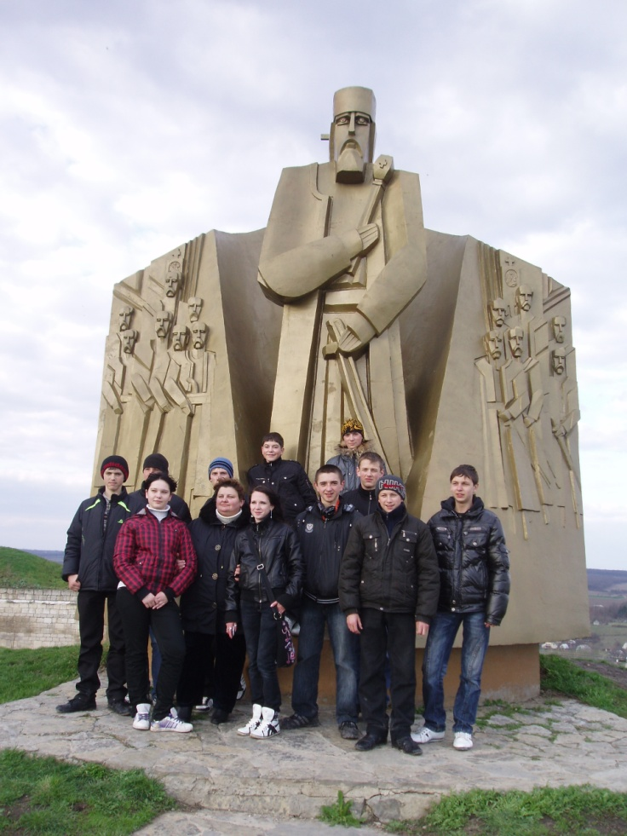
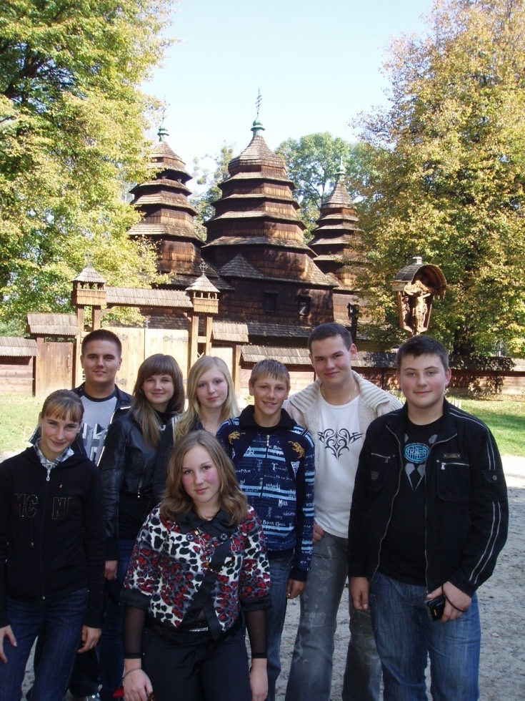
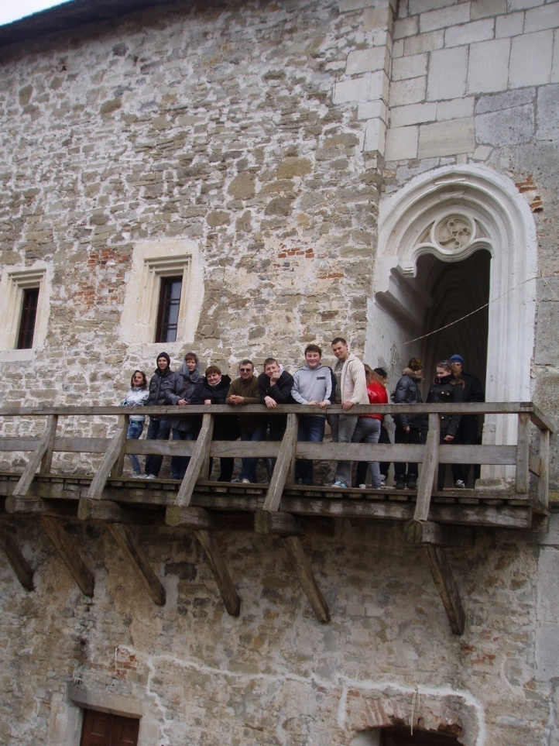
Робота класного керівника
В своїй діяльності класного керівника я намагаюсь залучити своїх учнів до позаурочної діяльності. Вони з задоволенням беруть участь як у групових, так і в училищних заходах. Нерідко проводяться походи та екскурсії по рідному краю, учні приймають участь у спортивних змаганнях та конкурсах.

Slide 11
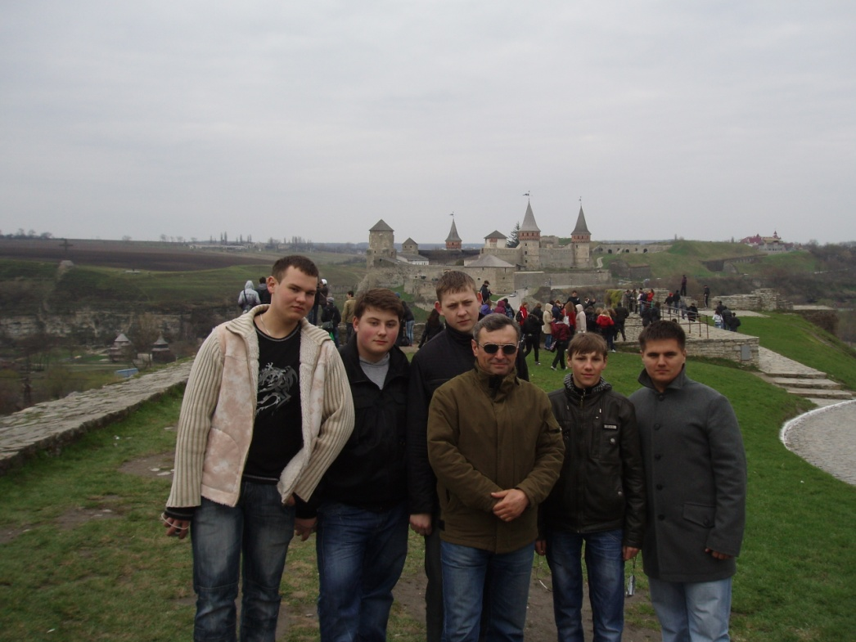
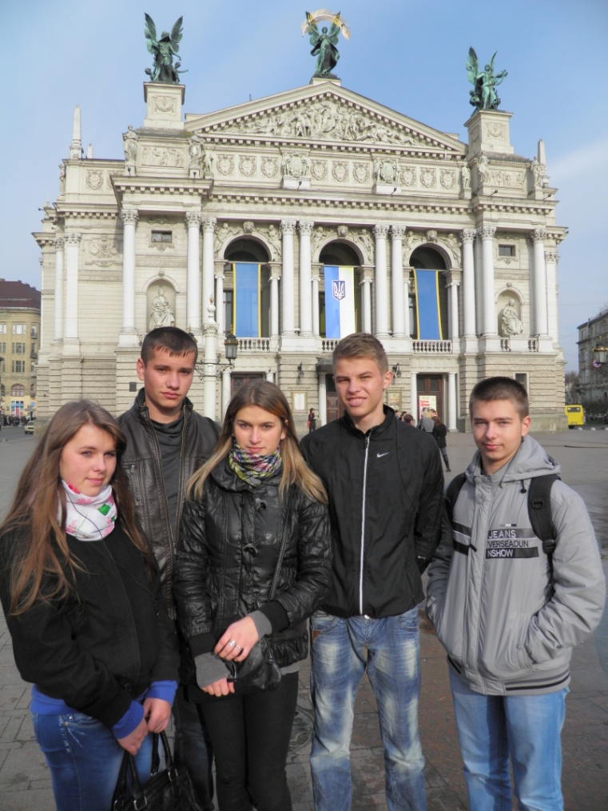
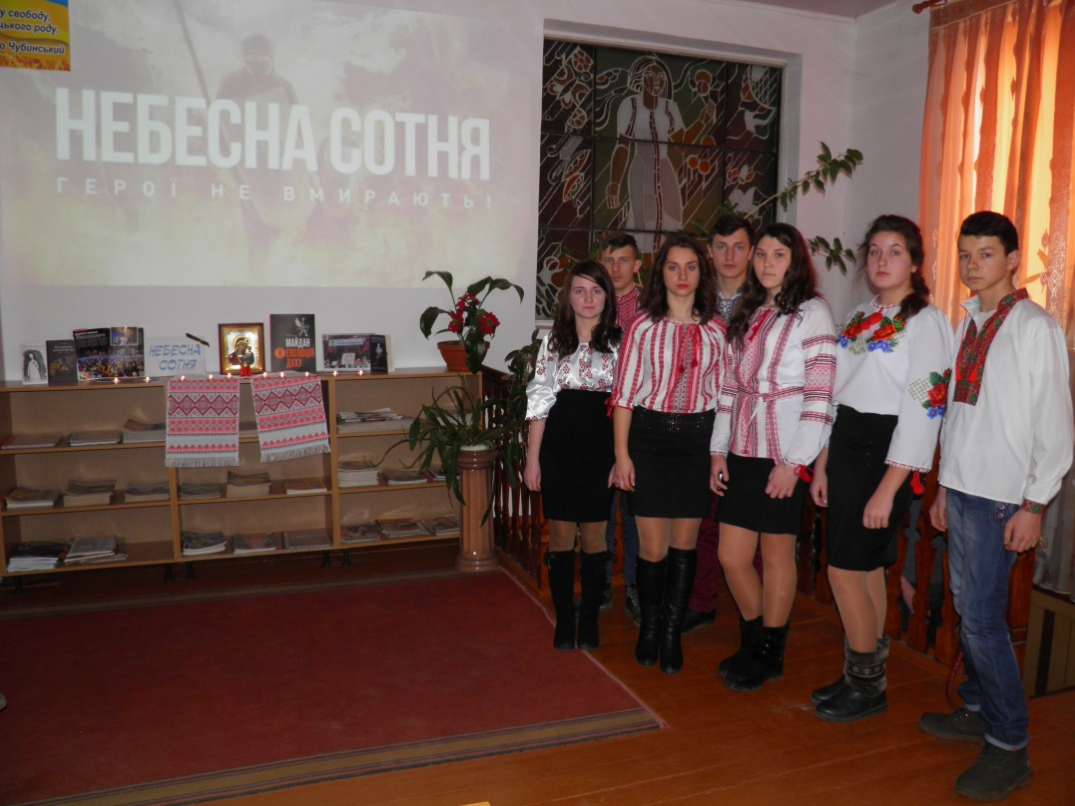

Slide 12
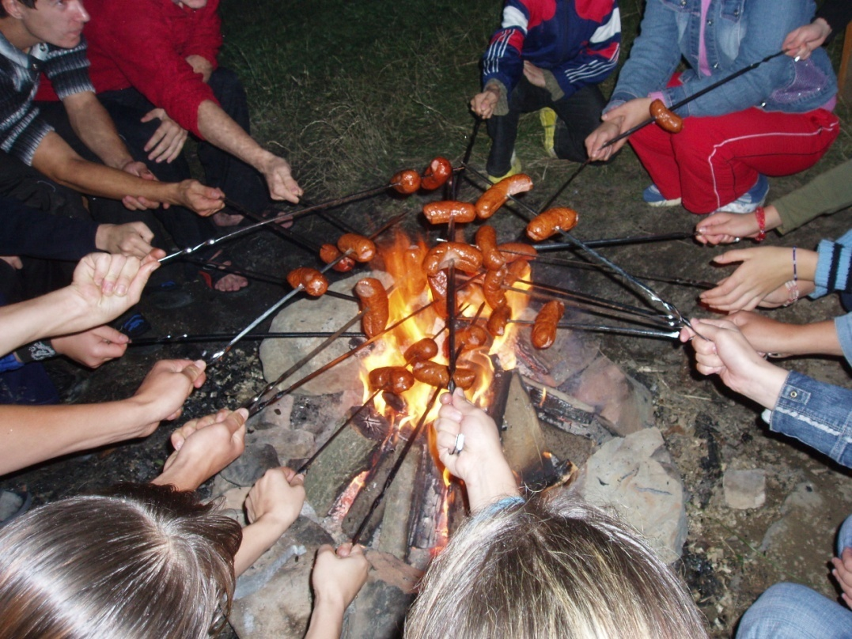
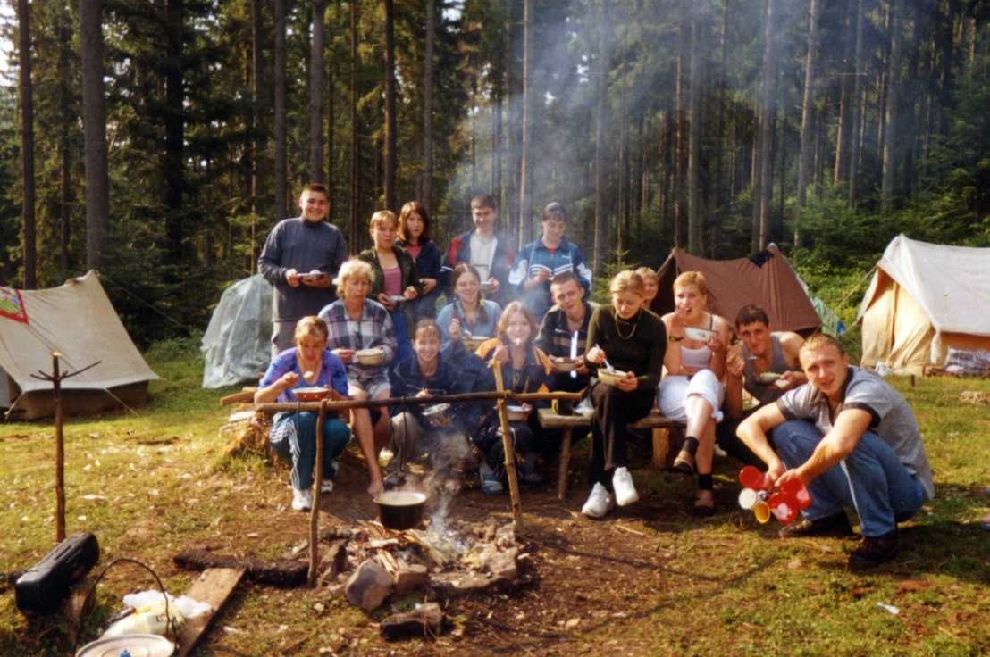

Slide 13
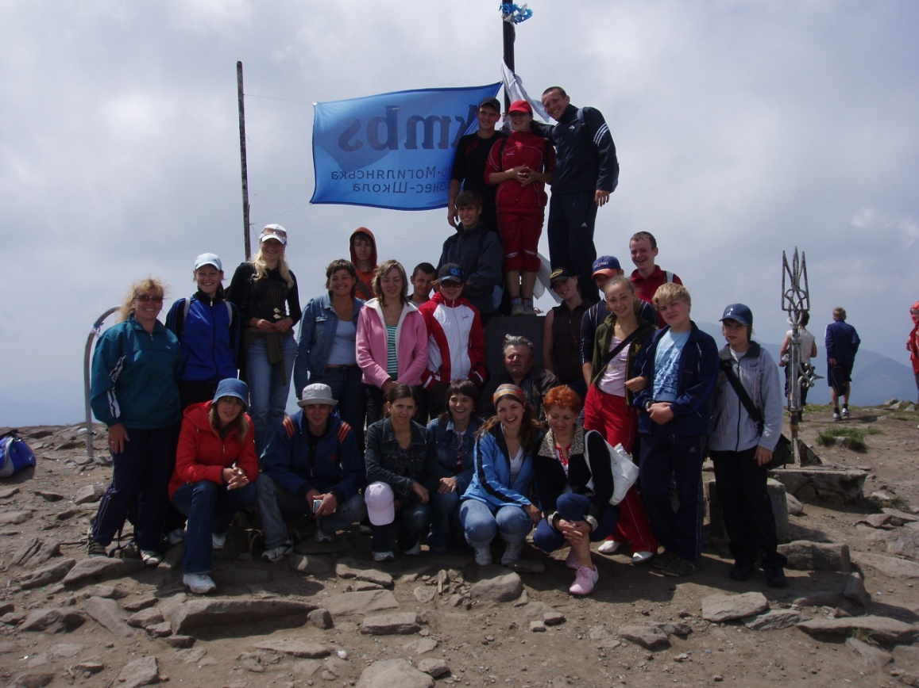
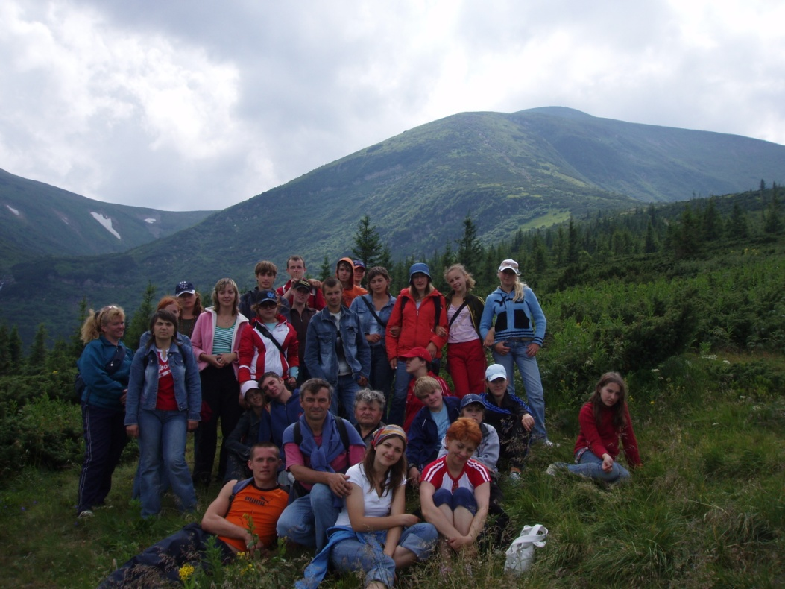
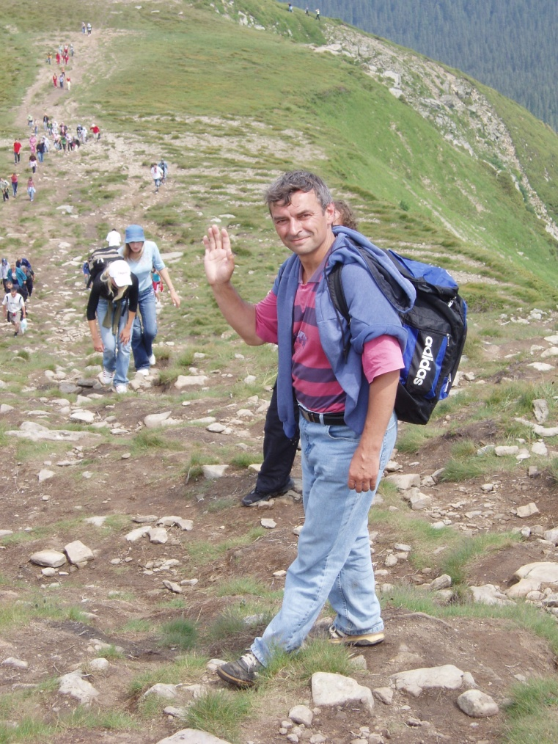
УДАЧІ!!!

